Slide 1

Oponentura týmu Deadline
TýmM

Slide 2
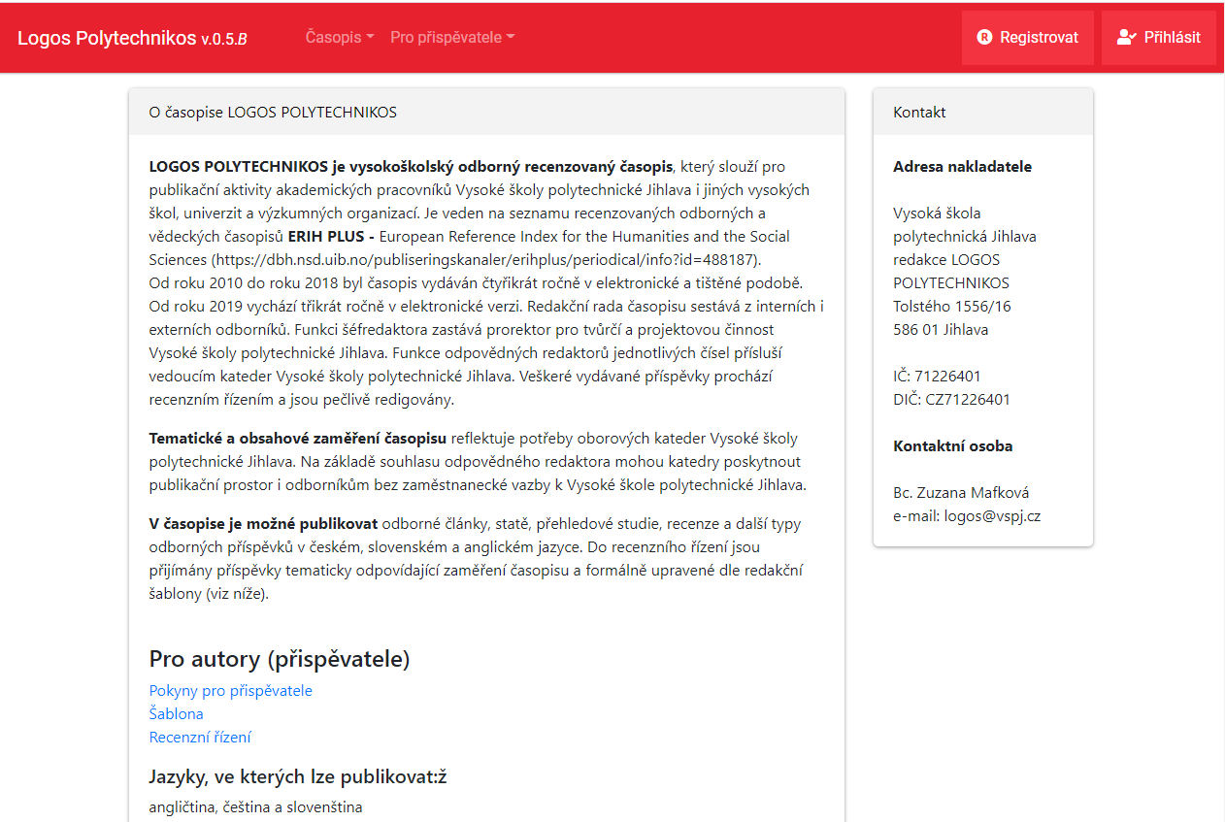
Představení projektu
Pro všechny zúčastněné týmy bylo jednotné zadání, jehož předmětem bylo vytvoření redakčního systému časopisu Logos Polytechnikos dle zadaných parametrů.
Úvodní stránka redakčního systému hodnoceného týmu:

Slide 3




Implementační platformy
Pro aplikaci a běh celého systému se využívají tyto technologie:
Databáze MariaDB
Skriptovací jazyk PHP
Nginx http server
Operační systém CentOS Linux

Slide 4
Jak systém funguje
Z pohledu uživatelské přívětivosti:
Díky jednoduchému designu je dosaženo snadné orientace.
Důležité ovládací prvky dostupné bez rolování stránkou.
Jednotlivé funkční prvky mají rychlou odezvu a fungují správně.
Ovládání celého redakčního systému je snadné a intuitivní.
Pro některé role je po přihlášení zobrazena informační lišta s událostmi vyžadující pozornost.

Slide 5
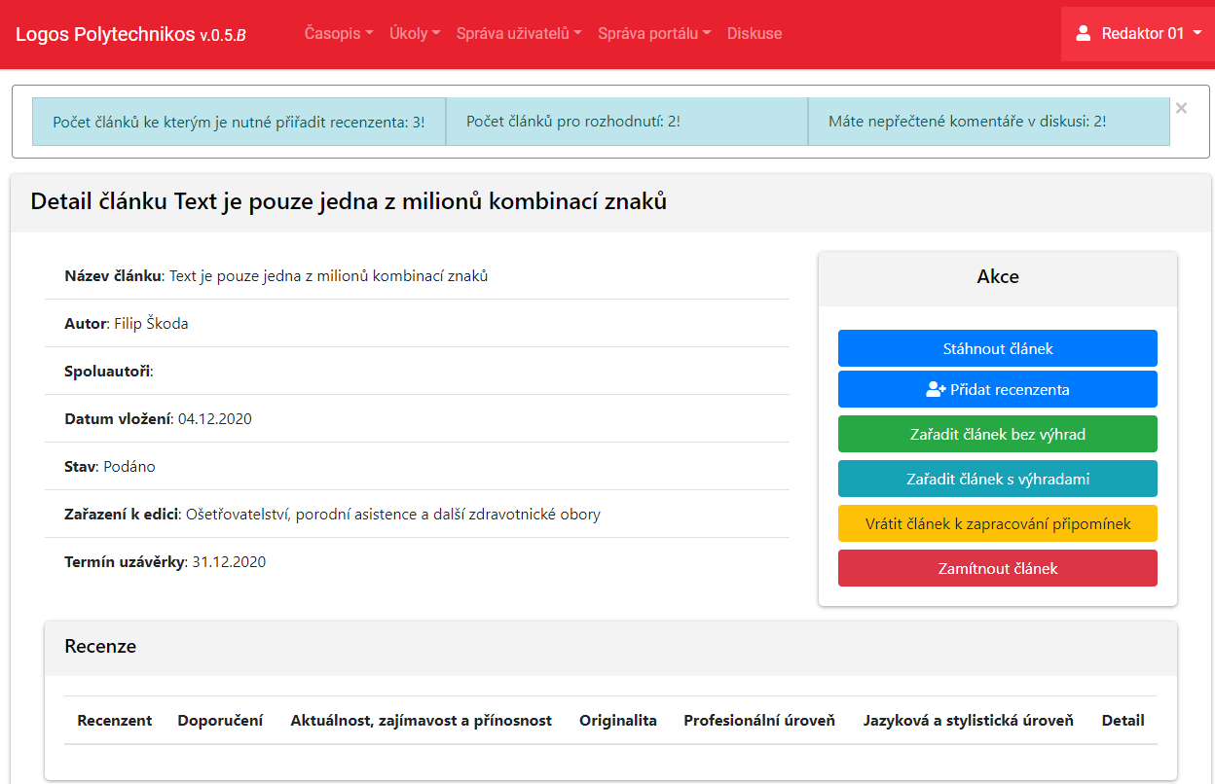
Jak systém funguje
Vybrané prvky redakčního systému: role Redaktor/detail článku
Aktivní Informační lišta s možností okamžitě přejít na vybranou oblast:
Popis vybraného článku:
Vybrané akce pro roli Redaktor:

Slide 6
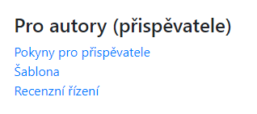
Případné nedostatky
Nalezené nedostatky systému:
Z pohledu funkčnosti, či ovládání, považujeme za nedostatek nefunkční dva odkazy na úvodní stránce.
Drobným nedostatkem je i nedokončená dokumentace, což ale vzhledem k rozpracovanosti projektu nelze považovat za relevantní výtku.
Nefunkční ovládací prvky testované verze:

Slide 7
Dílčí hodnocení
Nepřihlášený uživatel: role splňuje zadání, uživatel má možnost náhledu na úvodní stránku vydaná čísla časopisu.
Autor, Redaktor, Recenzent, Šéfredaktor:
Jednotlivé role splňují zadání.
Po přihlášení mají vlastní layout stránky, včetně přizpůsobených ovládacích prvků a menu.
Při testování byla potvrzena funkčnost předávání informací o testovaném článku mezi rolemi.

Slide 8

Celkové hodnocení
Celkově považujeme redakční systém týmu Deadline za velmi vydařený a uživatelsky přívětivý.
Vyzdvihli bychom především:
Po celou dobu testování se systém choval naprosto korektně.
Velmi potěšila aktivní informační lišta.
Přehledný design a intuitivní ovládání.

Slide 9
Doporučení
K hodnocení nám byl předán redakční systém, který má již funkční všechny základní funkce.
Týmu Deadline bychom doporučili opravu nefunkčních odkazů v úvodní stránce.
Dále pak drobnost z pohledu designu – světlejší menu ve střední části vrchní lišty trochu zaniká. Přestože se po najetí mírně zvýrazní, naše doporučení by bylo zvolit vhodnější odstín bílé barvy.

Slide 10
TýmM DĚKUJE ZA VAŠI POZORNOST A ZA SKVĚLE ODVEDENOU PRÁCI TÝMU DEADLINE

